Slide 1
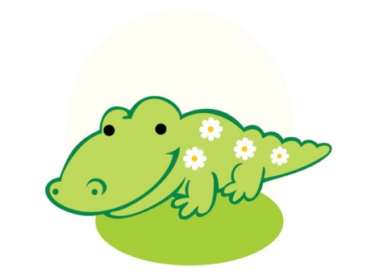
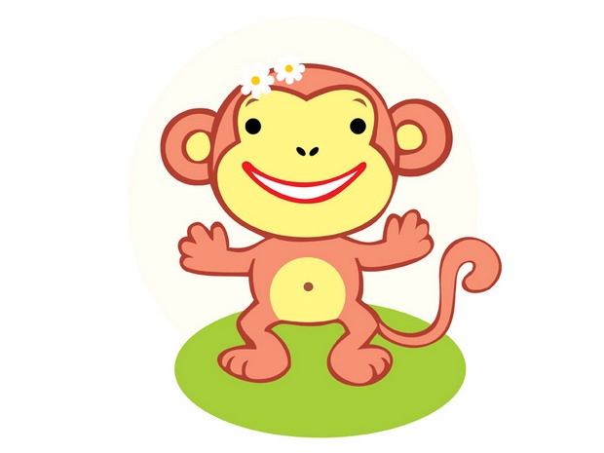
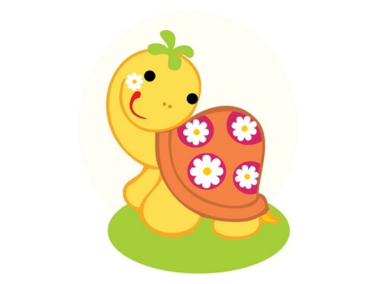
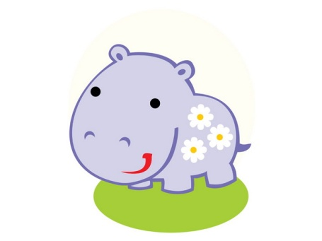
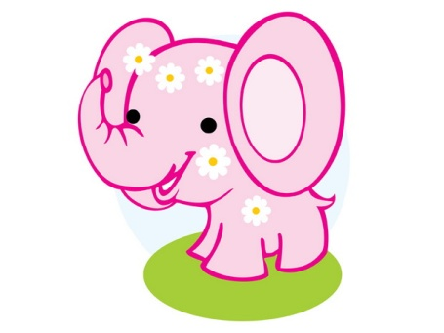
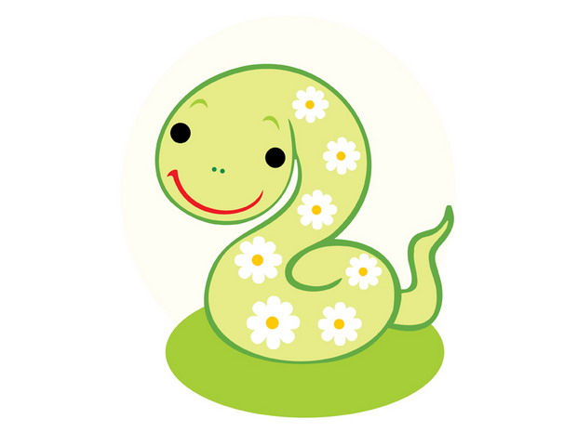
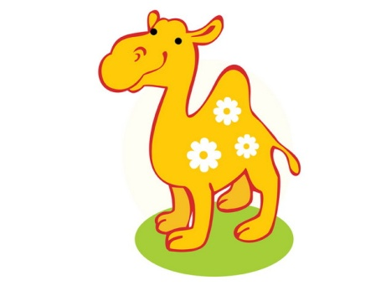
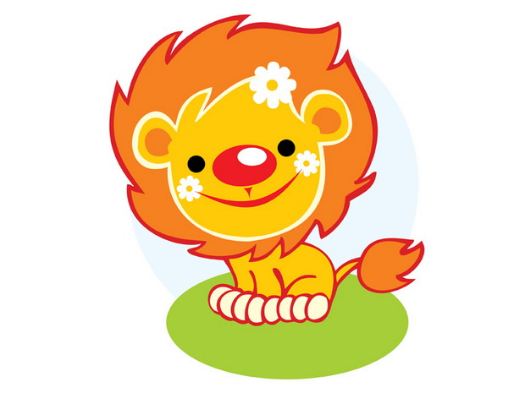
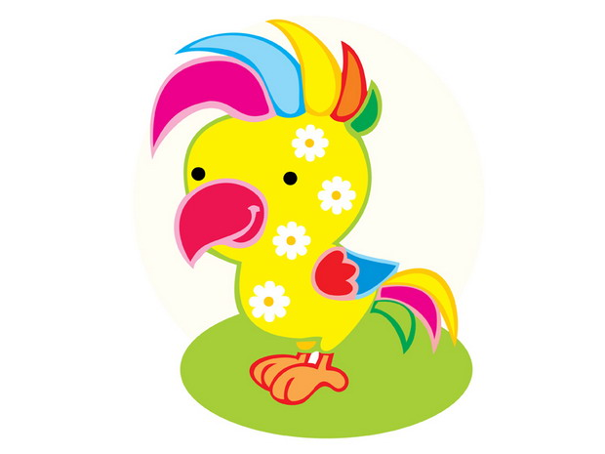
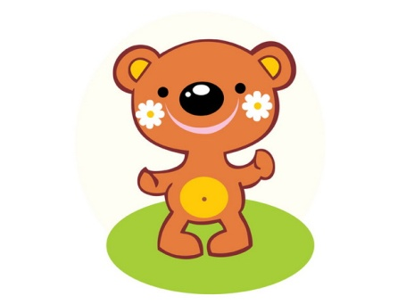
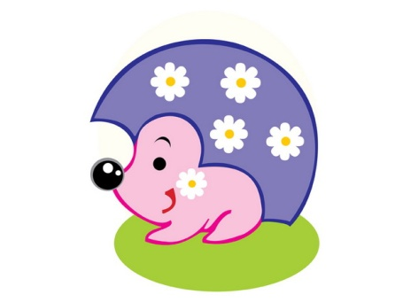
Wild animals
English for kids

Slide 2


tortoise
['tɔːtəs]

Slide 3

elephant
['elɪfənt]

Slide 4
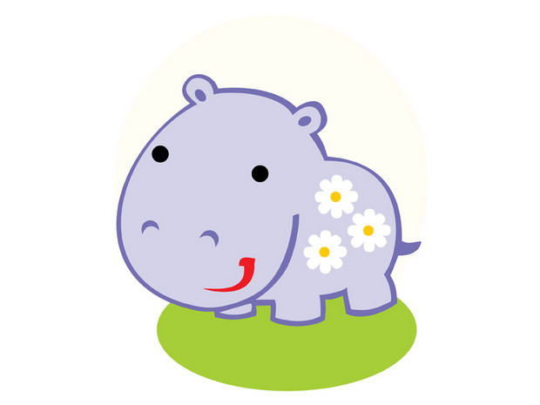
hippopotamus
[ˌhɪpə'pɔtəməs]

Slide 5
lion
['laɪən]

Slide 6
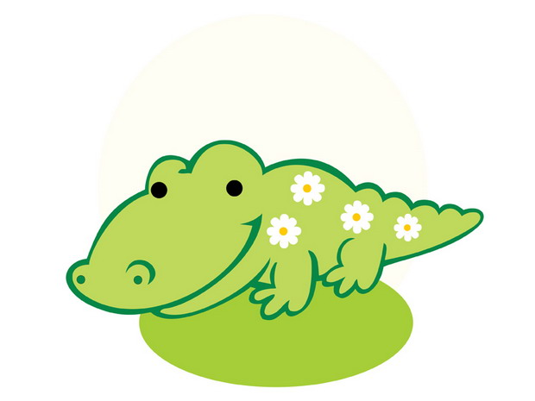
crocodile
['krɔkədaɪl]

Slide 7
monkey
['mʌŋkɪ]

Slide 8

bear
[beə]

Slide 9

camel
['kæməl]

Slide 10
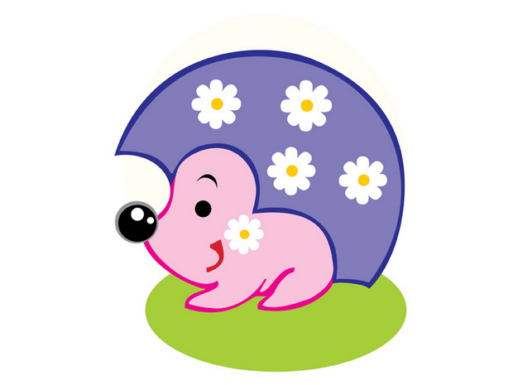
hedgehog
['heʤhɔg]

Slide 11
snake
[sneɪk]

Slide 12
parrot
['pærət]

Slide 13
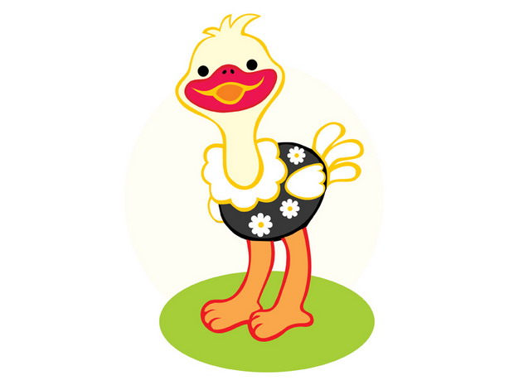
ostrich
['ɔstrɪʧ]

Slide 14


